Slide 1
浅析浏览器打开百度发生了什么
唐雪龙

Slide 2
此处演示一下浏览器打开百度的过程

Slide 3
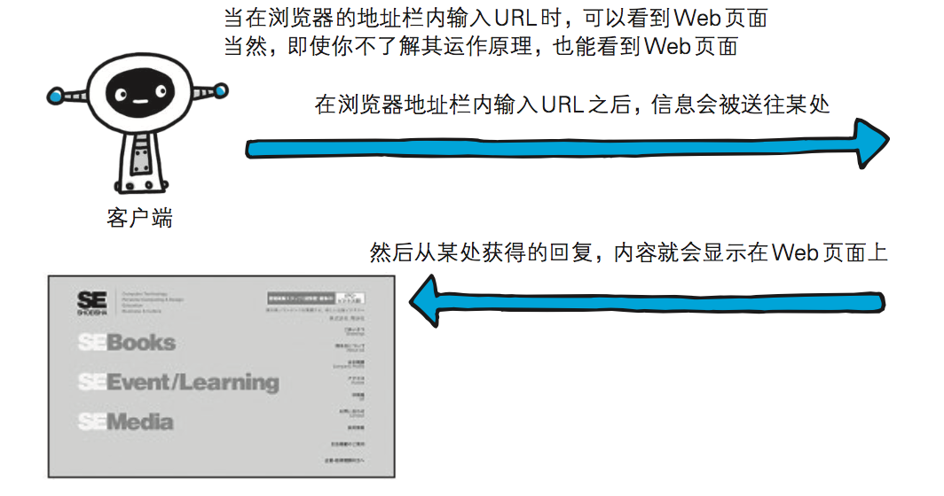

Slide 4
目录大纲
1. 域名解析DNS
2. http协议、TCP/IP协议
3. 与 HTTP 协作的 Web 服务器
4. ajax跨域的解决方案
5. http状态码

Slide 5
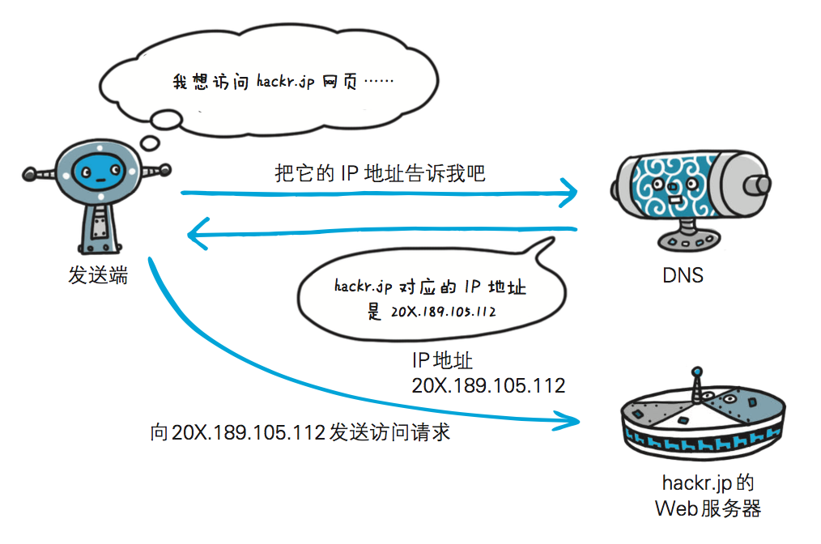
DNS(Domain Name System)
我们通常都是用域名访问服务器，而不是 直接通过 IP 访问。因为与 纯数字的Ip相比，用字母配 数字的表 示形式来指定名称更符合人 的记忆习惯 。
但要让计算机理解字母名称，相对就变得难了。因为计算机更擅长理解数字。
为了解决以上 的问题，DNS 服务应运而生。DNS 协议提供通过域名查 IP 地址，或 从 IP 地址查域名的服务。

Slide 6
此处ping一下www.baidu.com

Slide 7
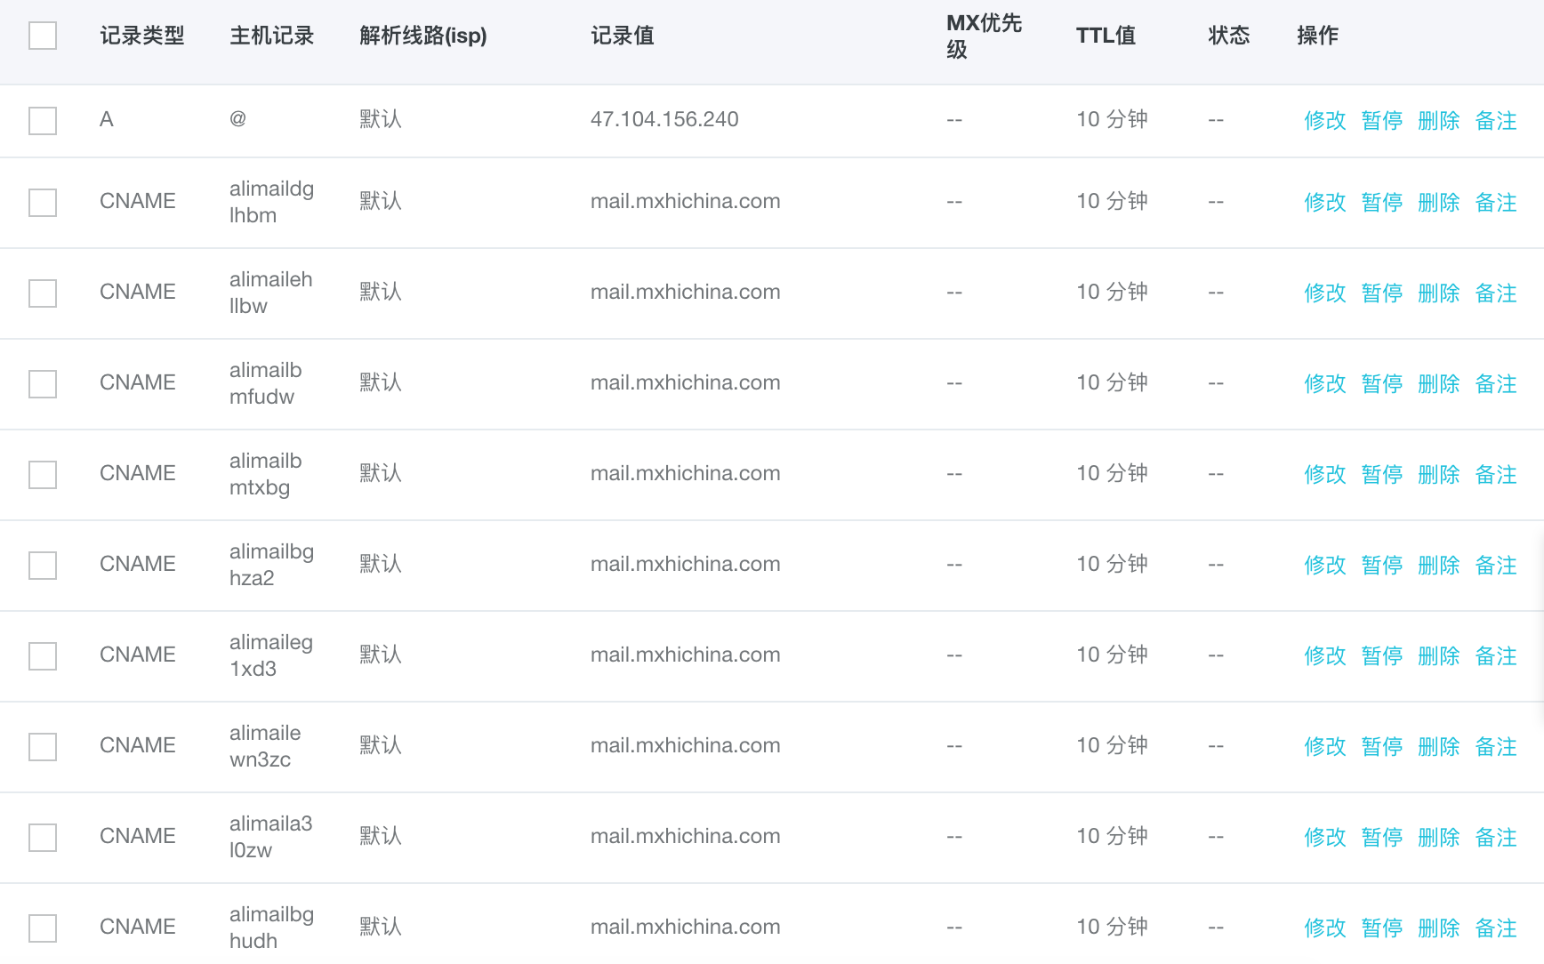
域名解析配置

Slide 8
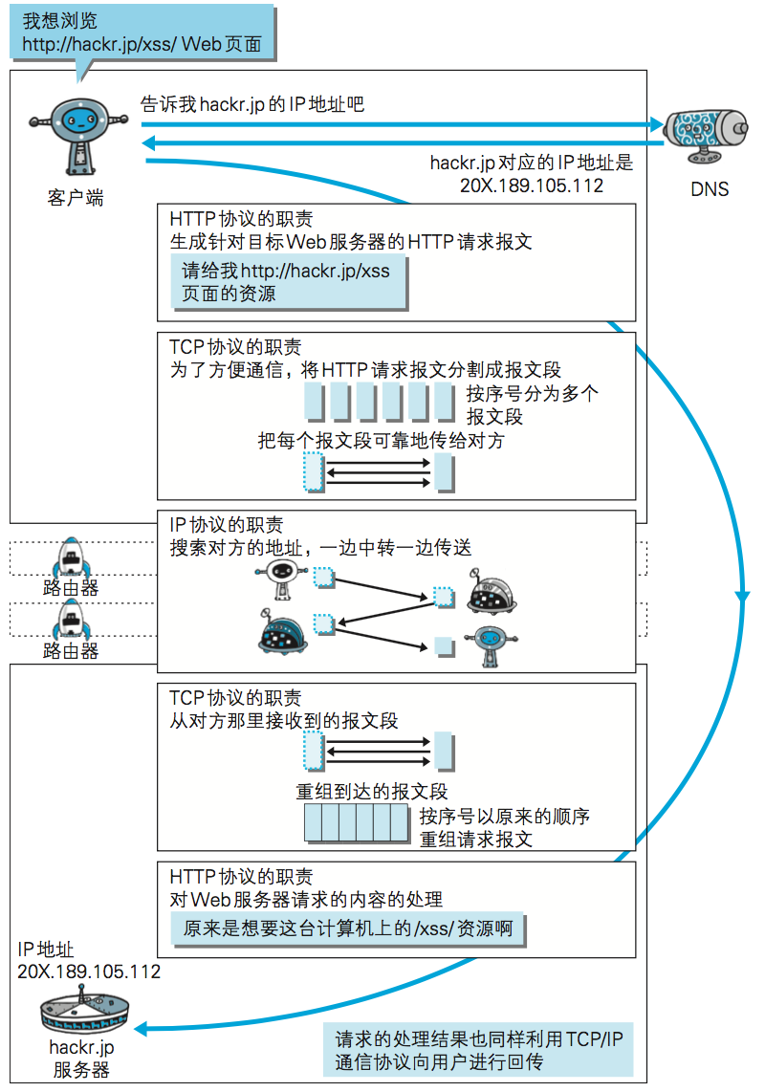
Http协议
TCP/I协议

Slide 9
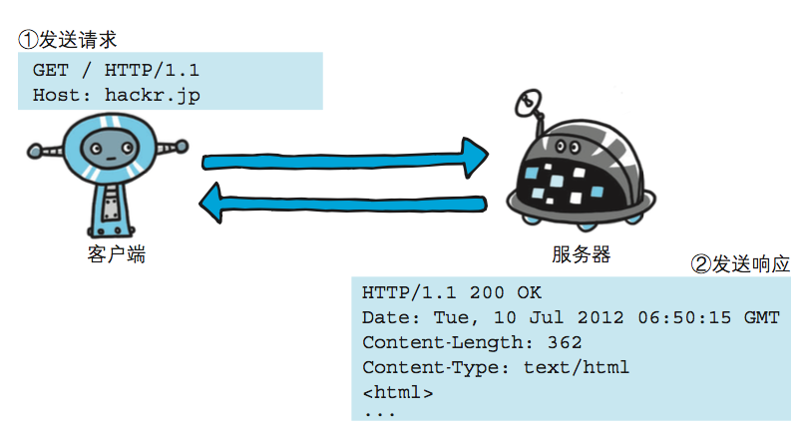
操作演示
方法、协议、请求内容、URI

Slide 10
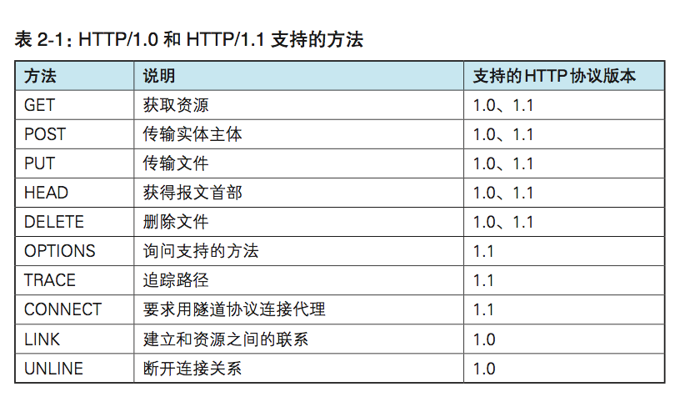
方法

Slide 11
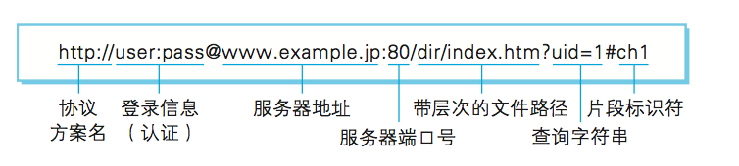
URI

Slide 12
与HTTP协作的web服务器
1 . Web应用(代码演示)
2. nginx

Slide 13
Ajax跨域的解决方案
1 .JSONP
2. CROS
3. 服务端转发

Slide 14
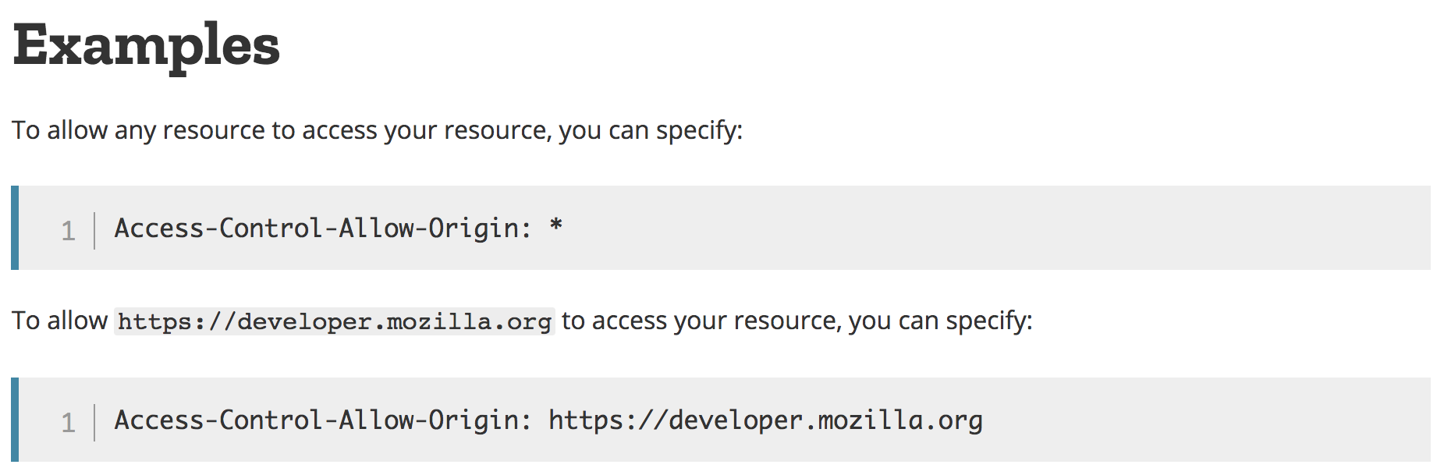
CROS设置为允许访问

Slide 15
服务端转发 演示部分
1. 中间服务转发
2. nginx代理

Slide 16
好用的NGINX
代理转发
多域名
静态资源缓存
错误状态（5xx）转发
301重定向

Slide 17
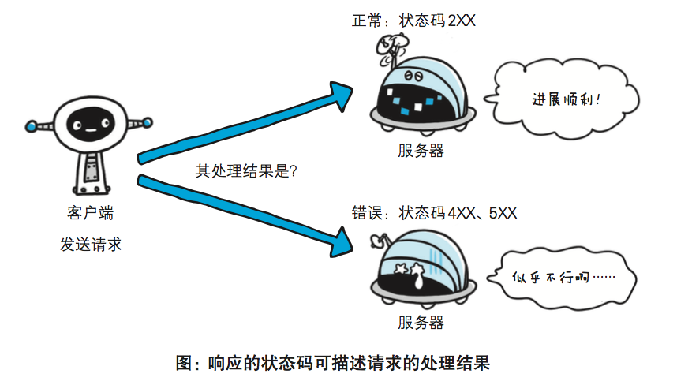
状态码告知从服务器返回的结果

Slide 18
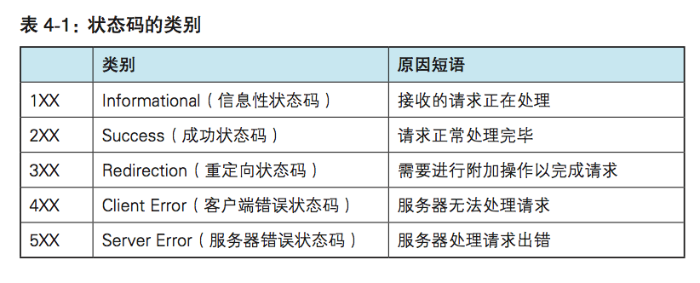

Slide 19


推荐阅读书籍

